Slide 1
Лекция 7. Работа с ошибками. ООП в функциональном стиле

Slide 2
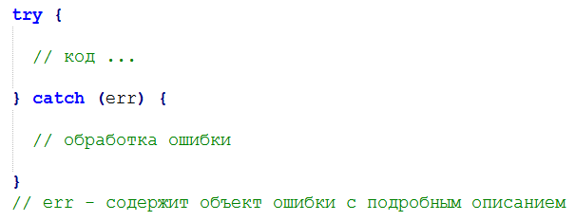
Конструкция try … catch
Выполняется код внутри блока try.
Если в нём ошибок нет, то блок catch(err) игнорируется, то есть выполнение доходит до конца try и потом прыгает через catch.
Если в нём возникнет ошибка, то выполнение try на ней прерывается, и управление прыгает в начало блокаcatch(err).

Slide 3
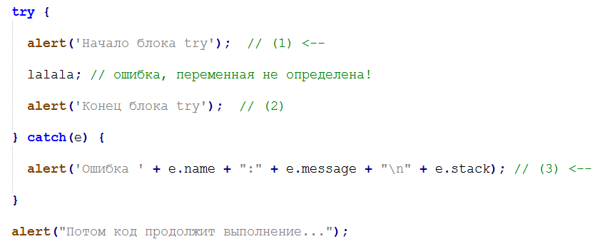
Конструкция try … catch

Slide 4
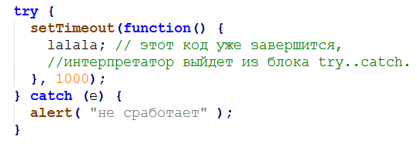
Особенности try … catch
try..catch работает, если код синтаксически верен
Если грубо нарушена структура кода, например не закрыта фигурная скобка или где-то стоит лишняя запятая, то никакой try..catch здесь не поможет. Такие ошибки называются синтаксическими, интерпретатор не может понять такой код.
try..catch работает только в синхронном коде
Ошибку, которая произойдёт в коде, запланированном «на будущее», например, в setTimeout, try..catchне поймает

Slide 5
Объект ошибки
name
Тип ошибки. Например, при обращении к несуществующей переменной: "ReferenceError".
message
Текстовое сообщение о деталях ошибки.
stack
Везде, кроме IE8-, есть также свойство stack, которое содержит строку с информацией о последовательности вызовов, которая привела к ошибке.

Slide 6
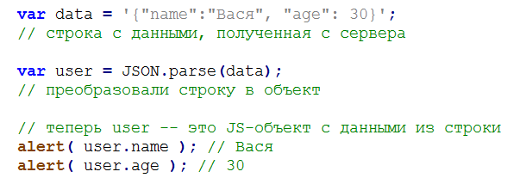
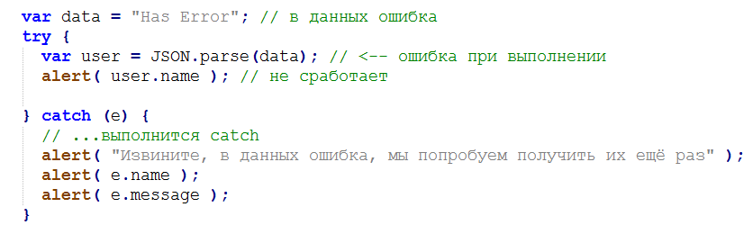
Объект ошибки

Slide 7
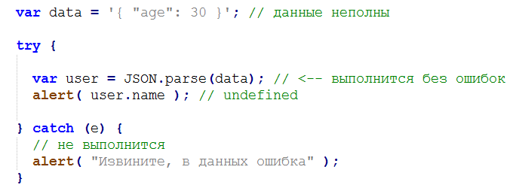
Генерация своих ошибок

Slide 8
Оператор throw
Оператор throw генерирует ошибку.
Синтаксис: throw <объект ошибки>.
Технически, в качестве объекта ошибки можно передать что угодно, это может быть даже не объект, а число или строка, но всё же лучше, чтобы это был объект, желательно – совместимый со стандартным, то есть чтобы у него были как минимум свойства name и message.
В качестве конструктора ошибок можно использовать встроенный конструктор: new Error(message) или любой другой.
В JavaScript встроен ряд конструкторов для стандартных ошибок: SyntaxError, ReferenceError, RangeError и некоторые другие. Можно использовать и их, но только чтобы не было путаницы.

Slide 9
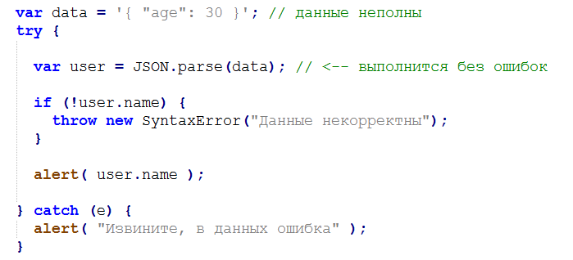
Оператор throw

Slide 10
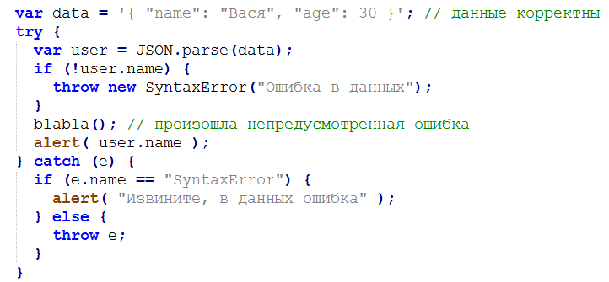
Проброс исключения

Slide 11
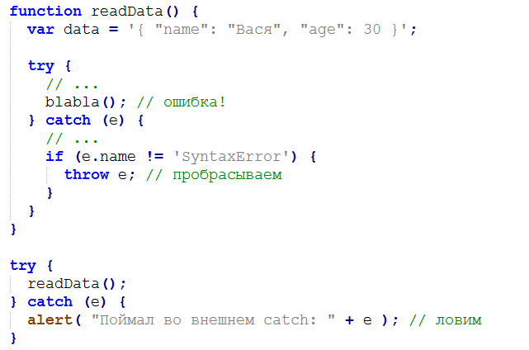
Проброс исключения

Slide 12
Введение в ООП
При объектно-ориентированной разработке мы описываем происходящее на уровне объектов, которые создаются, меняют свои свойства, взаимодействуют друг с другом и (в случае браузера) со страницей, в общем, живут.
Например, «пользователь», «меню», «компонент интерфейса»… При объектно-ориентированном подходе каждый объект должен представлять собой интуитивно понятную сущность, у которой есть методы и данные.
ООП – это не просто объекты
В JavaScript объекты часто используются просто как коллекции.
Например, встроенный объект Math содержит функции (Math.sin, Math.pow, …) и данные (константаMath.PI).
При таком использовании объектов мы не можем сказать, что «применён объектно-ориентированный подход». В частности, никакую «единую сущность» Math из себя не представляет, это просто коллекция независимых функций с общим префиксом Math.

Slide 13
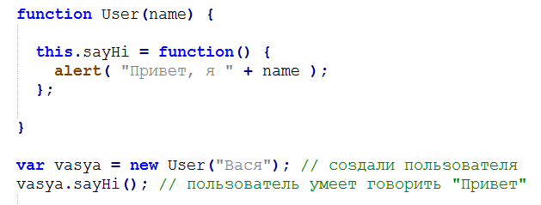
Введение в ООП
Здесь мы видим ярко выраженную сущность – User (посетитель). Используя терминологию ООП, такие конструкторы часто называют классами, то есть можно сказать "класс User".
Классом в объектно-ориентированной разработке называют шаблон/программный код, предназначенный для создания объектов и методов.

Slide 14
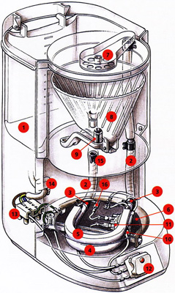
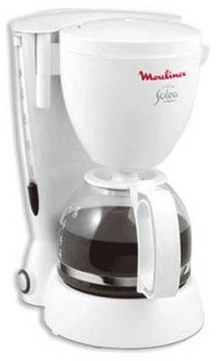
Внутренний и внешний интерфейс
Внутренний интерфейс – это свойства и методы, доступ к которым может быть осуществлен только из других методов объекта, их также называют «приватными» (есть и другие термины).
Внешний интерфейс – это свойства и методы, доступные снаружи объекта, их называют «публичными».

Slide 15
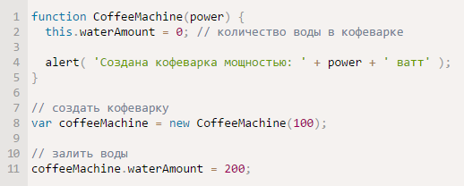
Публичное и приватное свойство
Локальные переменные, включая параметры конструктора, можно считать приватными свойствами.
Свойства, записанные в this, можно считать публичными.

Slide 16
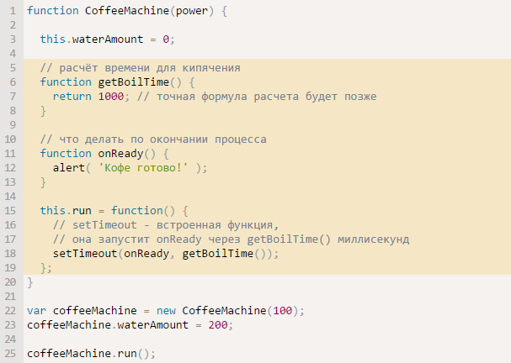
Публичный и приватный методы

Slide 17
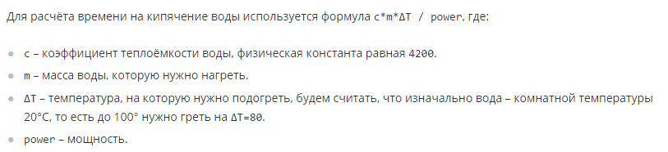
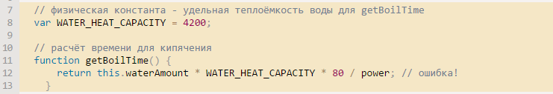
Константа
Удельная теплоёмкость WATER_HEAT_CAPACITY выделена большими буквами, так как это константа.

Slide 18
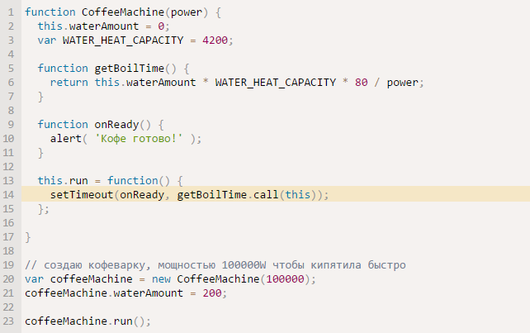
Доступ из внутреннего метода: 1 вариант

Slide 19
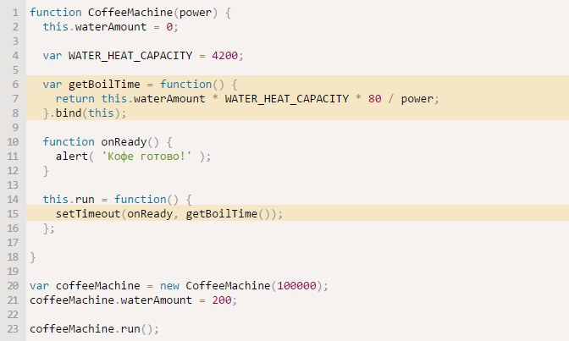
Доступ из внутреннего метода: 2 вариант

Slide 20
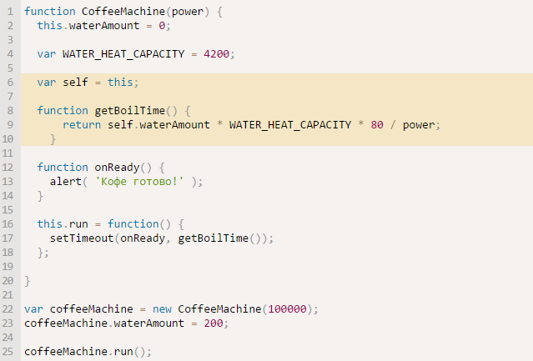
Доступ из внутреннего метода: 3 вариант

Slide 21
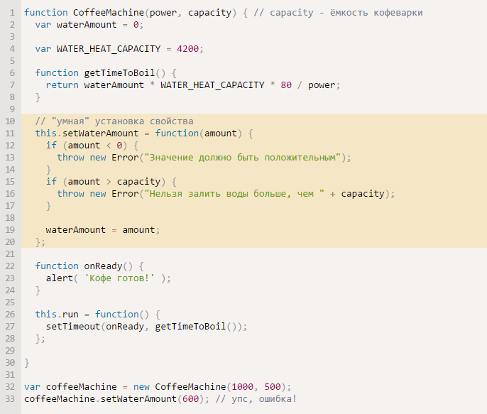
Геттеры и сеттеры

Slide 22
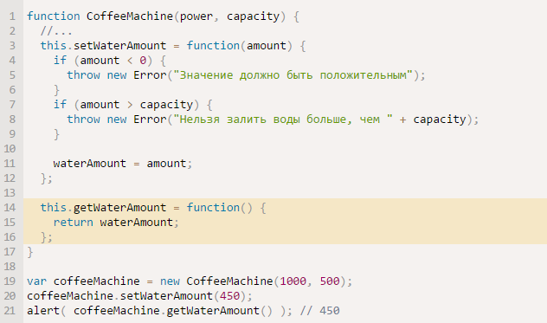
Геттеры и сеттеры

Slide 23
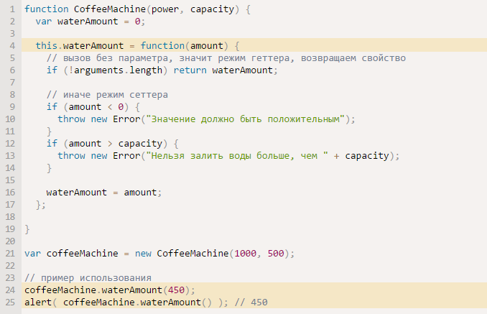
Единый геттер-сеттер

Slide 24
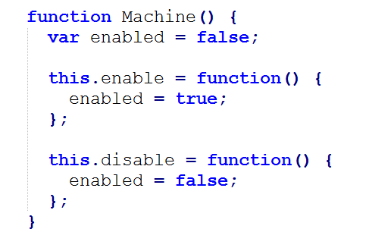
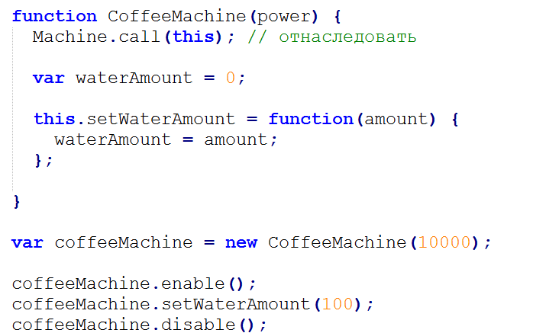
Функциональное наследование

Slide 25
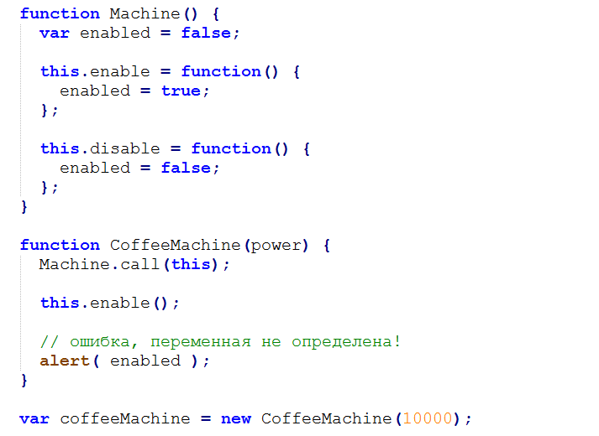
Защищенные свойства

Slide 26
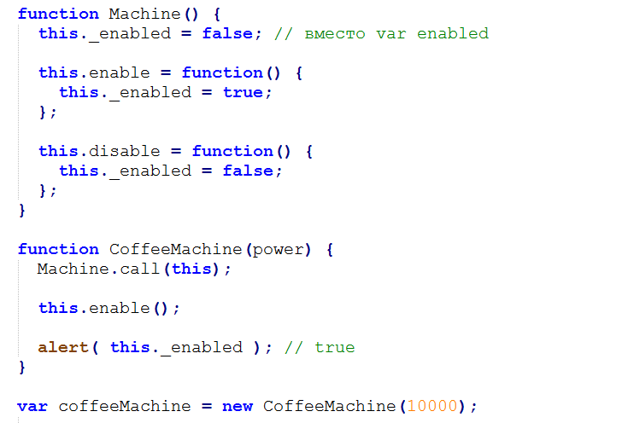
Защищенные свойства

Slide 27
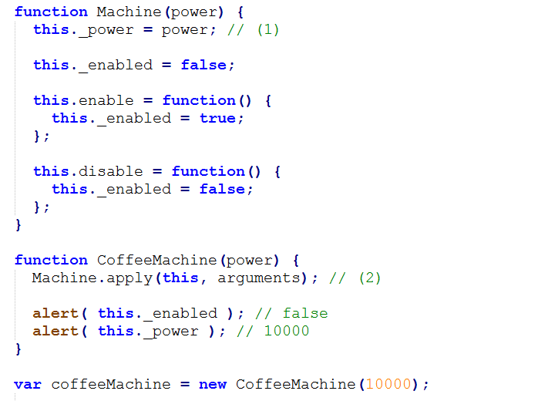
Перенос свойства в защищенные

